Slide 1


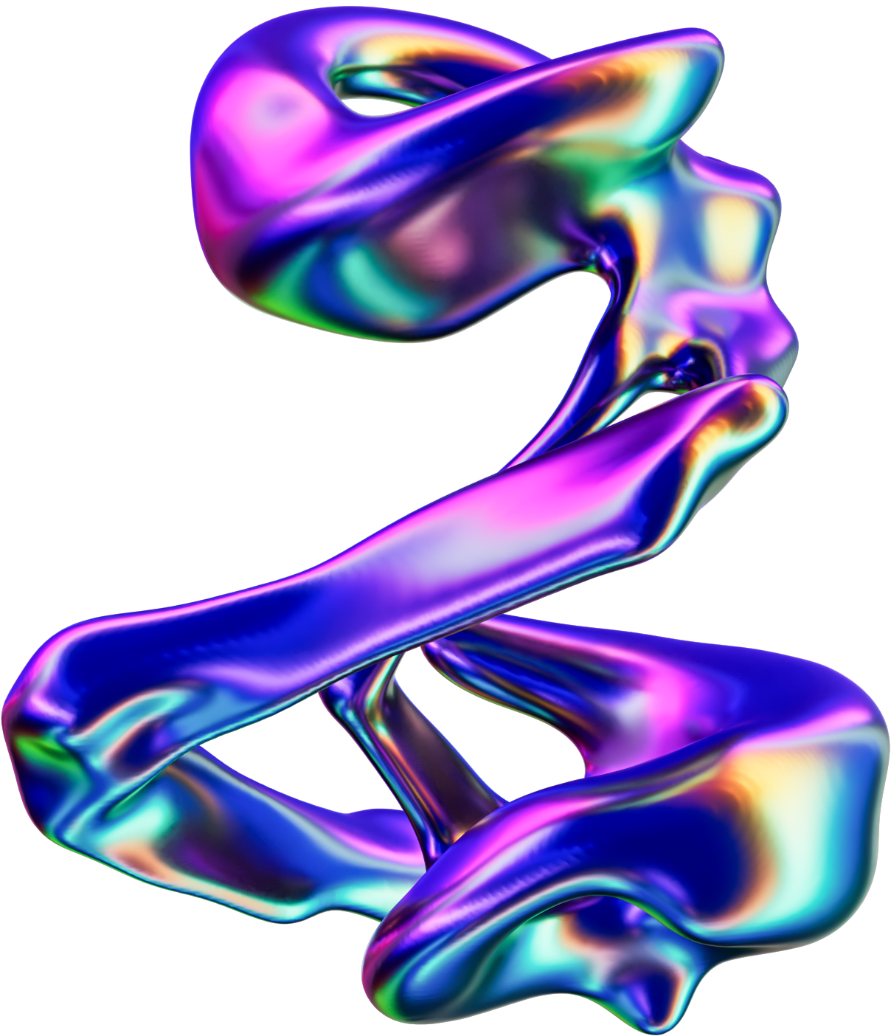

Görüntü İşlemede Filtreleme
SAYISAL GÖRÜNTÜ İŞLEME
Görüntü İşlemede Filtreleme
Şerif ÇOLAKEL

Slide 2


















Genel Bakış
Genel Bakış
İçerik
Giriş
Filtreleme Alanları
Filtreleme Nasıl Çalışır?
Görüntü Filtreleme Türleri
Spatial Domain Filtering (Uzaysal Alan Filtreleme)
Frequency Domain Filtering (Frekans Alanı Filtreleme)
Filtreleme Örnekleri

Slide 3
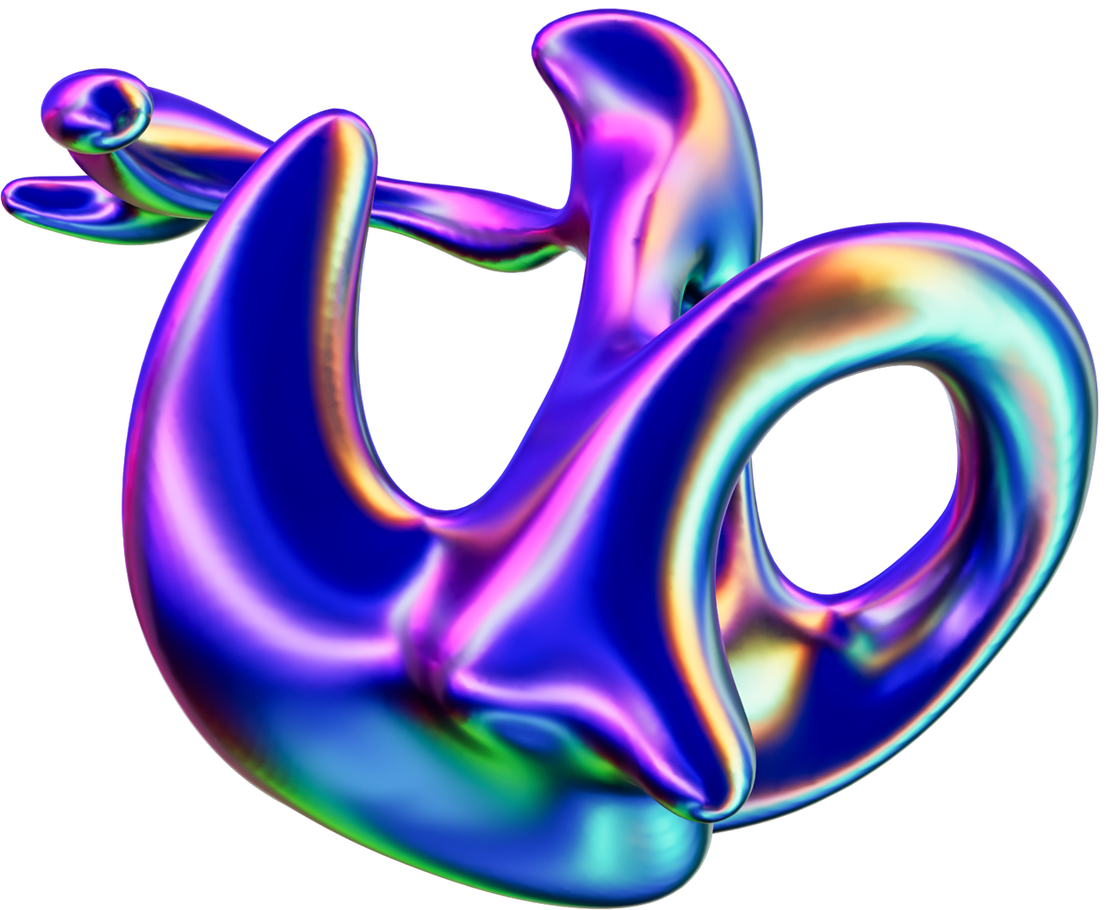

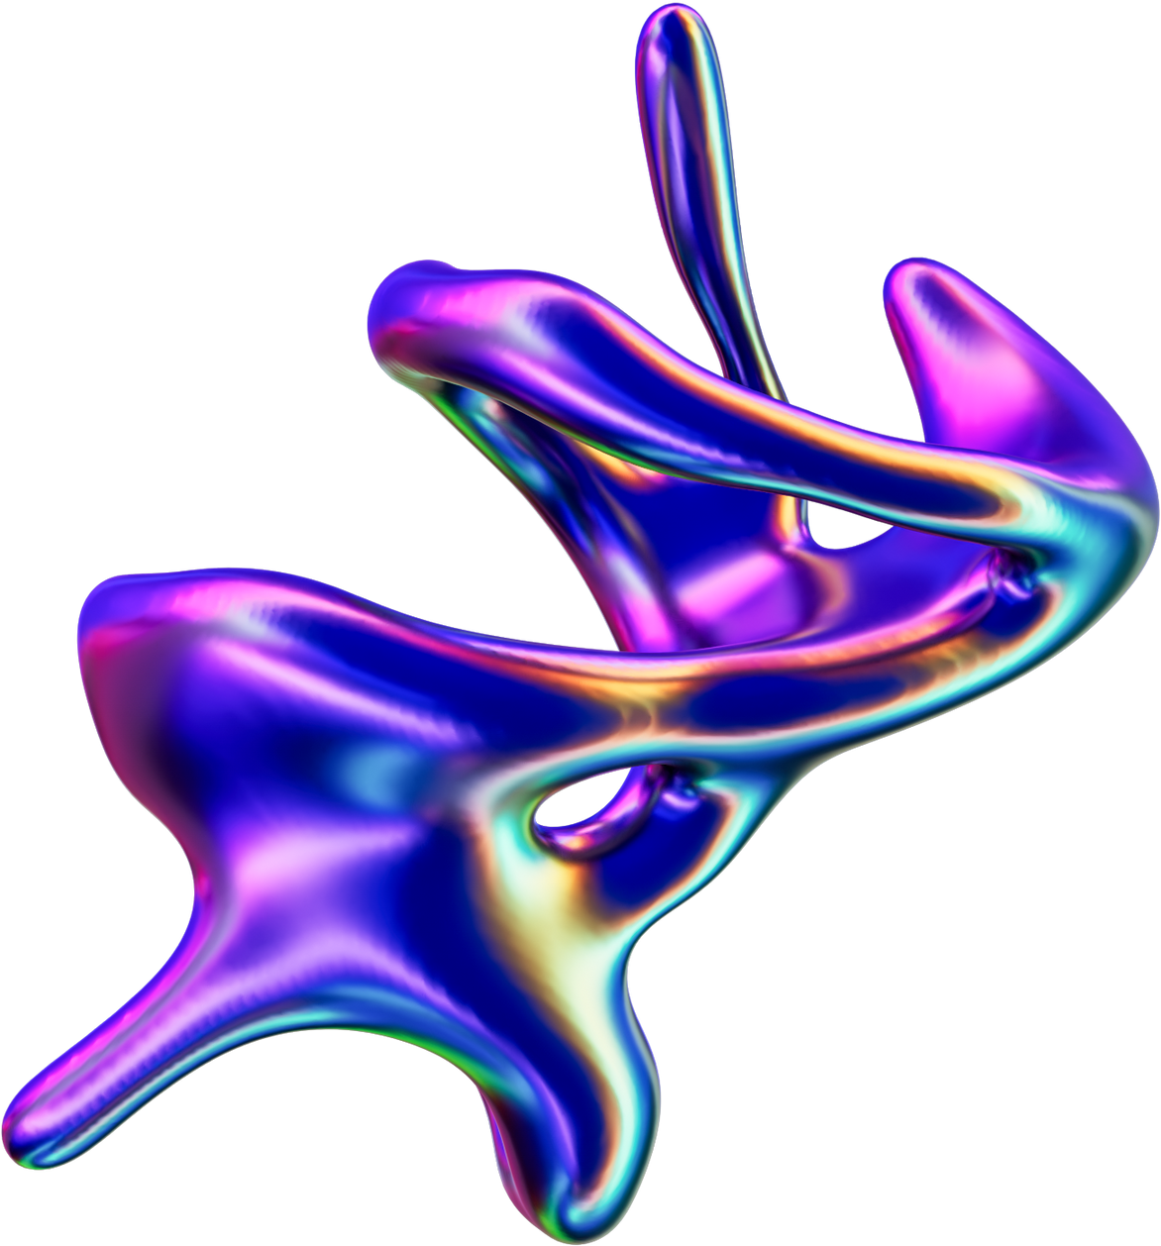
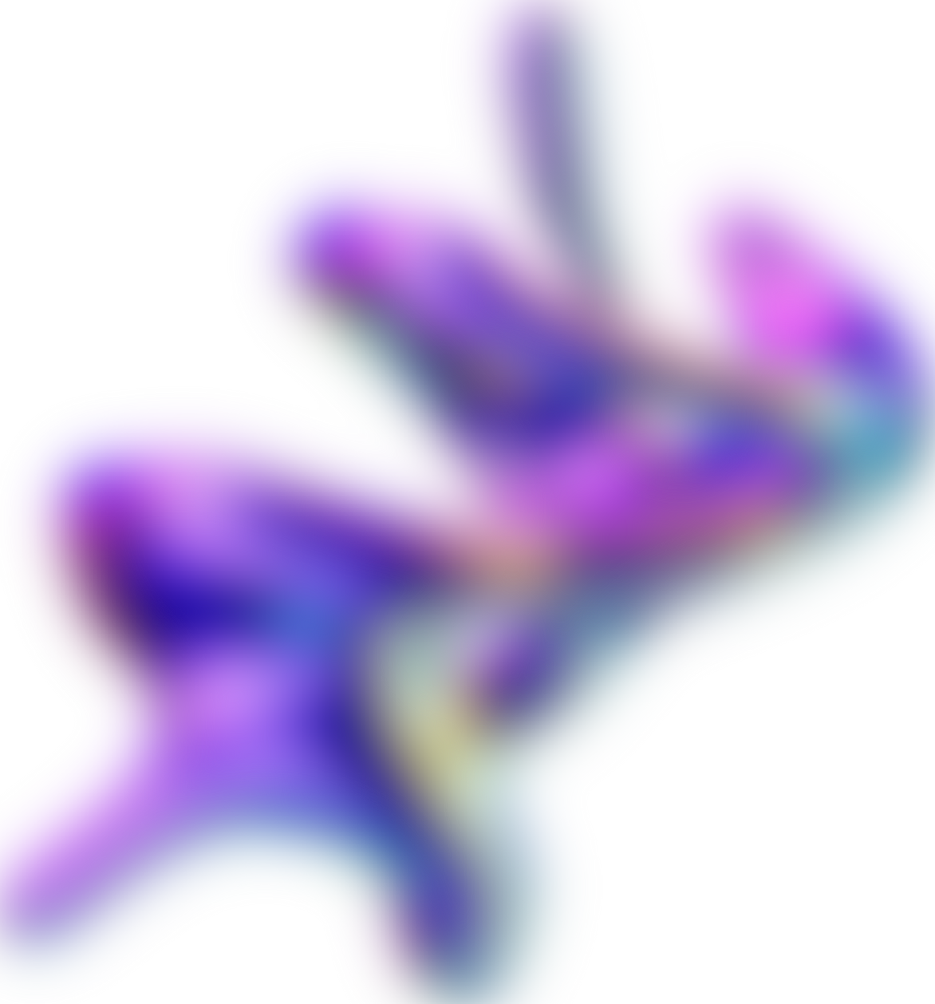
Giriş
Gündem Sayfasına Geri Dön
Giriş
Görüntü işleme dünyasında her pikselin değerini değiştirmenin gücünü keşfedin
Görüntü işleme ile görüntülerdeki gürültüyü azaltın, kenarları belirginleştirin ve görüntü kalitesini artırın!

Slide 4
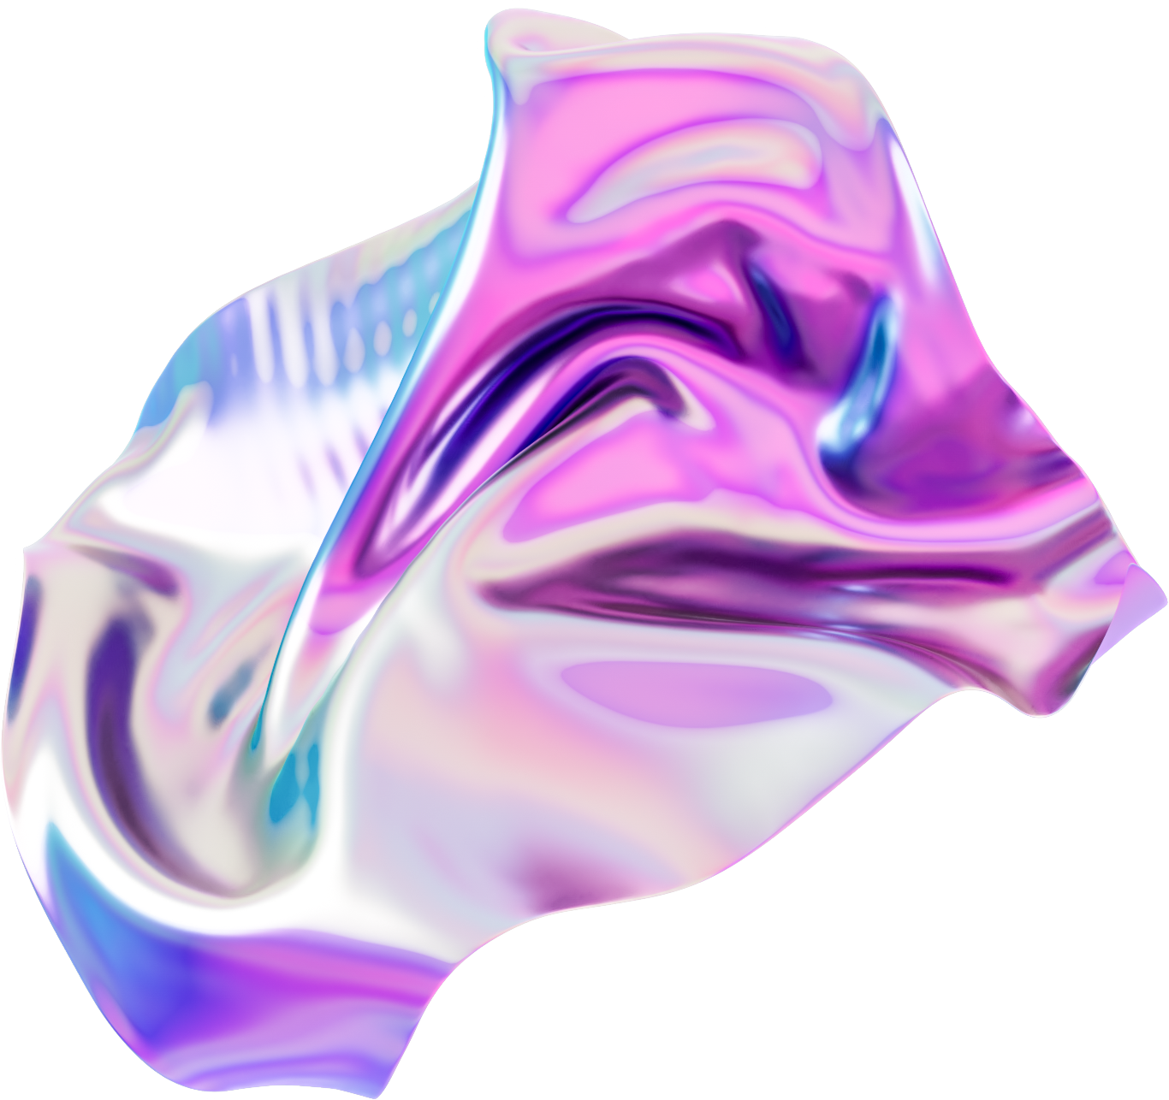
Giriş Devamı
Görüntü işleme, dijital görüntüler üzerinde işlem yapma bilimidir. Bu işlemler, görüntülerin iyileştirilmesi, analizi ve anlama süreçlerini içerir.
Filtreleme, görüntü işlemenin önemli bir bileşenidir ve görüntülerdeki istenmeyen bileşenleri kaldırmak veya önemli olanları vurgulamak için kullanılır.

Slide 5
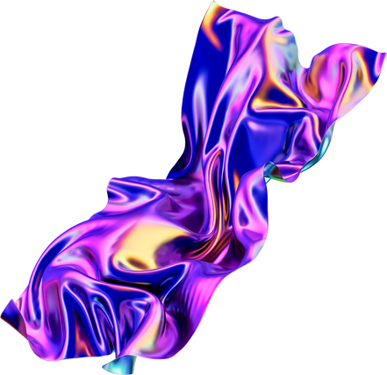
Giriş Devamı
Filtreleme, bir görüntüyü değiştirmek veya geliştirmek için kullanılan bir tekniktir. Filtrelemenin en yaygın formu, görüntünün bir çekirdek ile konvolüsyonu olan lineer filtrelemedir. Çekirdek, görüntünün her pikseline uygulanan küçük bir matristir. Çekirdek genellikle tek boyutlu (örneğin 3x3, 5x5, 7x7 vb.) bir kare matristir. Çekirdek, görüntünün her pikseline uygulanır ve sonuç, çekirdek tarafından değiştirilmiş yeni bir görüntüdür.

Slide 6
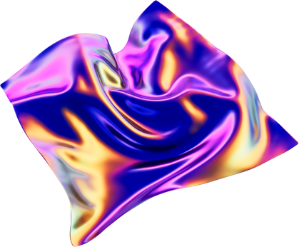
Filtreleme Alanları
Görüntü İyileştirme: Görüntüdeki istenmeyen gürültüyü kaldırmak veya bulanıklığı azaltmak için kullanılır.
Kenar Tespiti ve Geliştirme: Görüntüdeki kenarları tespit etmek ve belirginleştirmek için kullanılır.
Parlaklık ve Kontrast Ayarlama: Görüntüdeki parlaklık ve kontrastı ayarlamak için kullanılır.
Özellik Çıkarımı: Belirli özellikleri vurgulamak veya gizlemek için kullanılır, bu da genellikle nesne tanıma ve sınıflandırma gibi uygulamalarda kullanılır.

Slide 7
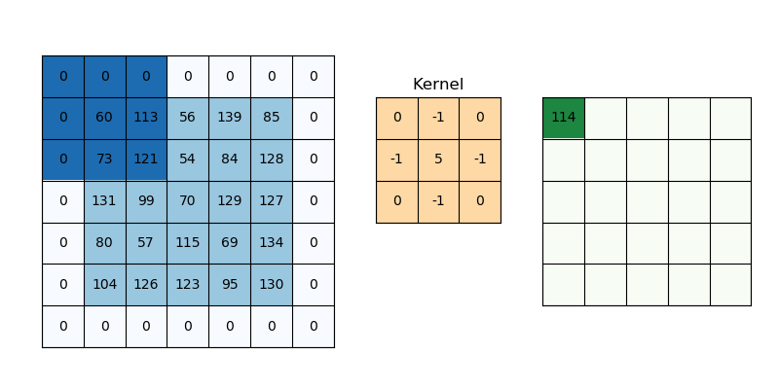
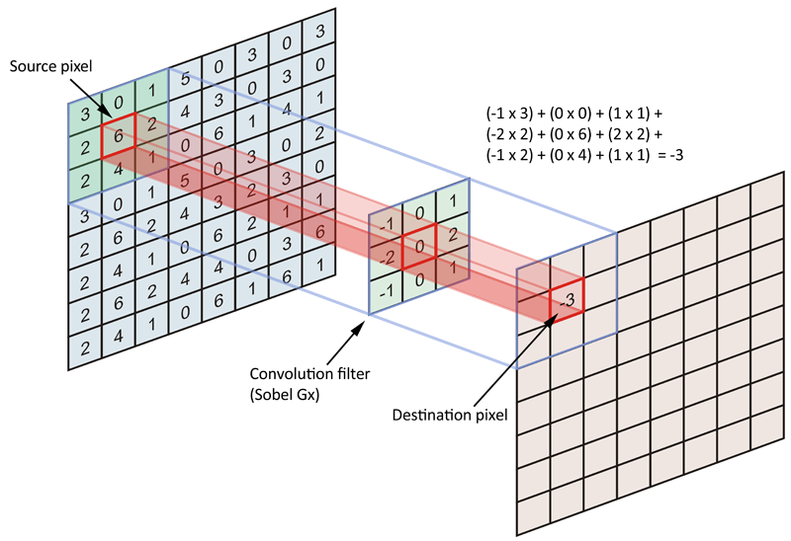
Filtreleme Nasıl Çalışır?
Filtreleme genel olarak filtre matrisinin görüntü üzerinde uygulanması ile gerçekleştirilir. Bu işlem, görüntüdeki her pikselin değerini, çekirdek matrisi ile konvolüsyon yaparak değiştirmek için kullanılır.

Slide 8
Görüntü Filtreleme Türleri
Görüntü Filtreleme Türleri
Her pikseldeki potansiyeli açığa çıkarın ve görüntülerin derinliklerinde gizli güzellikleri keşfedin
Görüntü filtreleme teknikleriyle, netlik, kontrast ve estetik değeri artırarak daha etkileyici görüntüler oluşturun.

Slide 9
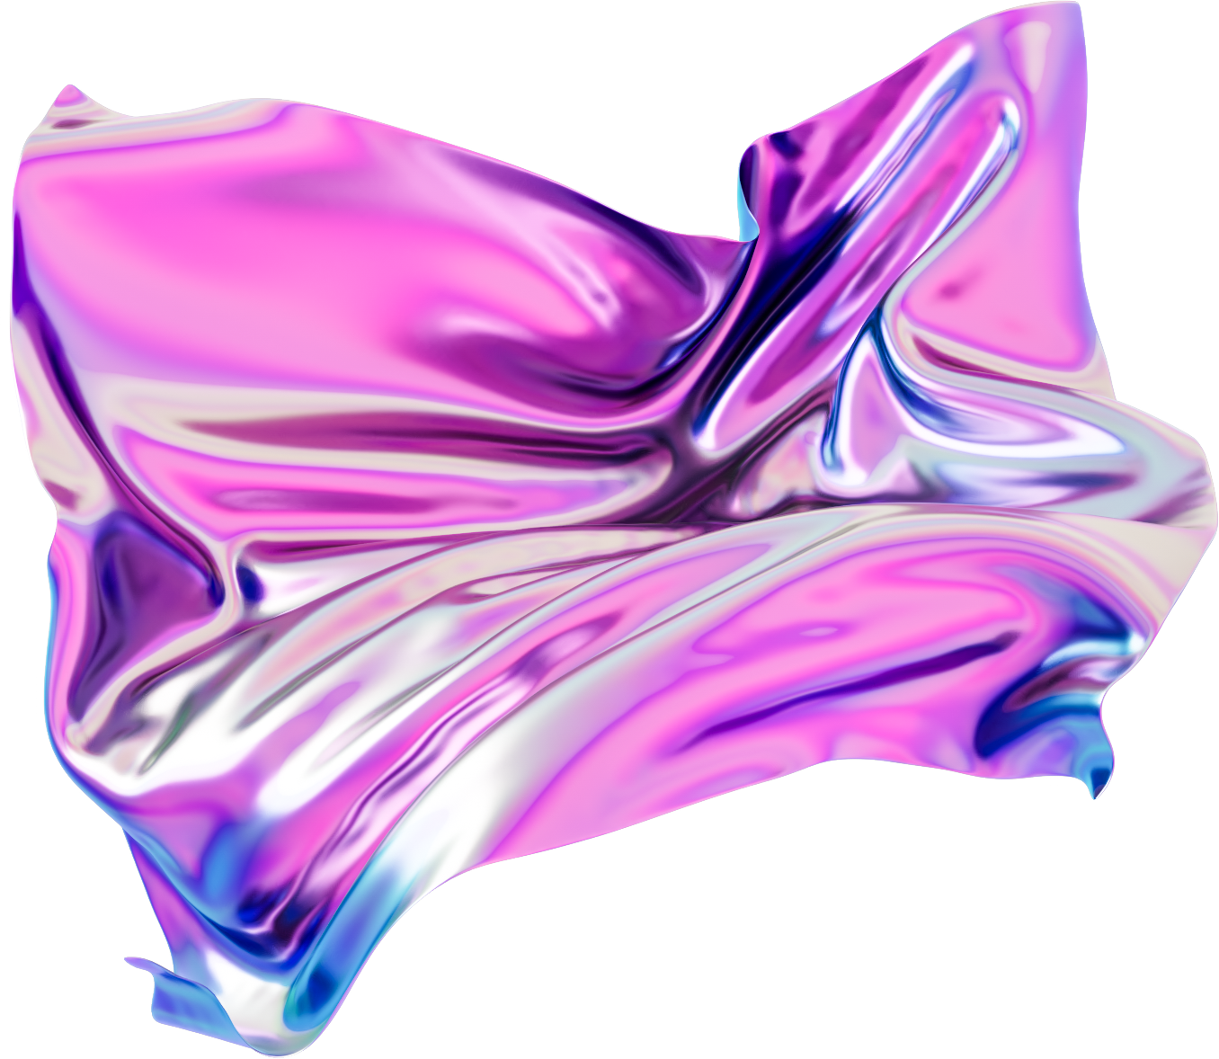
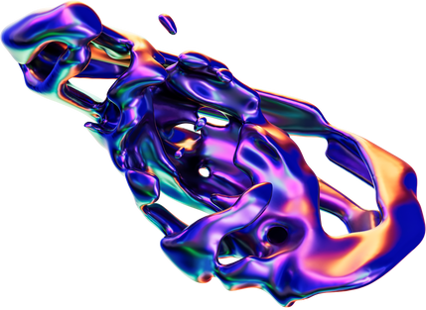
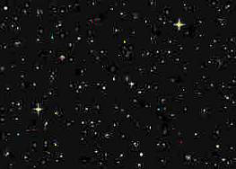
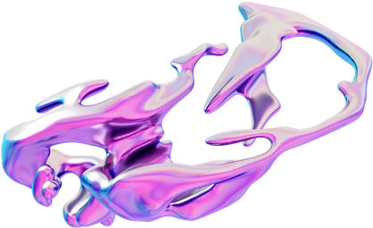
Görüntü Filtreleme Türleri Devamı
Görüntü Filtreleme Türleri
Görüntü Filtreleme, iki ana kategoriye ayrılabilir
Her pikselin değerini doğrudan değiştirmek için kullanılır.
Fourier dönüşümü kullanılarak frekans bileşenlerini değiştirmek için kullanılır.
Spatial Domain Filtering (Uzaysal Alan Filtreleme)
Frequency Domain Filtering (Frekans Alanı Filtreleme)

Slide 10
Spatial Domain Filtering (Uzaysal Alan Filtreleme)
Spatial Domain Filtering
Görüntülerin derinliklerine inerek her pikseldeki potansiyeli keşfedin
Uzaysal alan filtreleme ile görüntülerinizi şekillendirin ve gerçekliği yeniden tanımlayın

Slide 11
Uzaysal Alan Filtrelemenin Amacı
Uzaysal alan filtreleme, bir görüntüdeki her pikselin değerini doğrudan değiştirmek için kullanılan bir filtreleme tekniğidir.
Görüntüdeki gürültüyü kaldırmak, kenarları belirginleştirmek, bulanıklığı azaltmak gibi işlemler bu teknikle gerçekleştirilir.

Slide 12
Uzaysal Alan Filtrelemenin Kullanım Alanları
Gürültü Azaltma: Görüntüdeki istenmeyen gürültüyü kaldırmak için kullanılır.
Kenar Tespiti ve Geliştirme: Görüntüdeki kenarları tespit etmek ve belirginleştirmek için kullanılır.
Bulanıklık Azaltma: Görüntüdeki bulanıklığı azaltmak için kullanılır.
Parlaklık ve Kontrast Ayarlama: Görüntüdeki parlaklık ve kontrastı ayarlamak için kullanılır.

Slide 13
Uzaysal Alan Filtreleme Türleri
Linear Filtering (Lineer Filtreleme)
Non-linear Filtering (Non-lineer Filtreleme)
Edge Enhancement Filtering (Kenar Geliştirme Filtreleme)
Noise Reduction Filtering (Gürültü Azaltma Filtreleme)
Blurring Filtering (Bulanıklık Filtreleme)
Sharpening Filtering (Keskinleştirme Filtreleme)
Contrast Enhancement Filtering (Kontrast Artırma Filtreleme)
Histogram Equalization Filtering (Histogram Eşitleme Filtreleme)
Morphological Filtering (Morfolojik Filtreleme)
Adaptive Filtering (Uyarlamalı Filtreleme)
Anisotropic Diffusion Filtering (Anizotropik Difüzyon Filtreleme)
Non-local Means Filtering (Non-local Means Filtreleme)
Bilateral Filtering (Bilateral Filtreleme)
Median Filtering (Median Filtreleme)
Gaussian Filtering (Gaussian Filtreleme)

Slide 14
Uzaysal Alan Filtreleme Türleri Devamı
Linear Filtering: Lineer filtreleme, bir görüntüdeki her pikselin değerini, bir çekirdek matrisi ile konvolüsyon yaparak değiştirmek için kullanılan bir filtreleme türüdür.
Non-linear Filtering: Non-lineer filtreleme, bir görüntüdeki her pikselin değerini, komşulukta bulunan piksel değerlerine dayanarak değiştirmek için kullanılan bir filtreleme türüdür.
Edge Enhancement Filtering: Kenar geliştirme filtreleme, bir görüntüdeki kenarları geliştirmek için kullanılan bir filtreleme türüdür.
Noise Reduction Filtering: Gürültü azaltma filtreleme, bir görüntüdeki gürültüyü kaldırmak için kullanılan bir filtreleme türüdür.
Blurring Filtering: Bulanıklık filtreleme, bir görüntüdeki bulanıklığı azaltmak için kullanılan bir filtreleme türüdür.

Slide 15
Uzaysal Alan Filtreleme Türleri Devamı
Sharpening Filtering: Keskinleştirme filtreleme, bir görüntüdeki keskinliği artırmak için kullanılan bir filtreleme türüdür.
Contrast Enhancement Filtering: Kontrast artırma filtreleme, bir görüntüdeki kontrastı artırmak için kullanılan bir filtreleme türüdür.
Histogram Equalization Filtering: Histogram eşitleme filtreleme, bir görüntüdeki parlaklık dağılımını düzeltmek için kullanılan bir filtreleme türüdür.
Morphological Filtering: Morfolojik filtreleme, bir görüntüdeki şekil ve yapıları geliştirmek için kullanılan bir filtreleme türüdür.
Adaptive Filtering: Uyarlamalı filtreleme, bir görüntüdeki filtre çekirdeğini otomatik olarak ayarlamak için kullanılan bir filtreleme türüdür.

Slide 16
Uzaysal Alan Filtreleme Türleri Devamı
Anisotropic Diffusion Filtering: Anizotropik difüzyon filtreleme, bir görüntüdeki gürültüyü kaldırmak için kullanılan bir filtreleme türüdür.
Non-local Means Filtering: Non-local means filtreleme, bir görüntüdeki gürültüyü kaldırmak için kullanılan bir filtreleme türüdür.
Bilateral Filtering: Bilateral filtreleme, bir görüntüyü yumuşatmak için kullanılan bir filtreleme türüdür.
Median Filtering: Median filtreleme, bir görüntüden gürültüyü kaldırmak için kullanılan bir filtreleme türüdür.
Gaussian Filtering: Gaussian filtreleme, bir görüntüyü yumuşatmak için kullanılan bir filtreleme türüdür.

Slide 17
Frequency Domain Filtering (Frekans Alanı Filtreleme)
Frequency Domain Filtering
Frekansların büyülü dünyasına dalın
Frekans alanı filtreleme ile görüntülerinizi titreşimlerin ritmine uyumlu hale getirin ve estetiği yeniden tanımlayın.

Slide 18
Frekans Alanı Filtrelemenin Amacı
Görüntü işlemede frekans alanı filtreleme, bir görüntünün Fourier dönüşümü kullanılarak gerçekleştirilen bir filtreleme türüdür.
Bu tür filtreleme işlemleri, görüntüdeki frekans bileşenlerini değiştirmek için kullanılır.
Amacı, düşük ve yüksek frekans bileşenlerini geliştirmek, sinyal-gürültü oranını iyileştirmek ve diğer görüntü iyileştirme işlemleri yapmaktır.

Slide 19
Frekans Alanı Filtrelemenin Kullanım Alanları
Sinyal-gürültü oranı (kısaltılmış SNR veya S / N) bilim ve mühendislikte kullanılan, istenen bir sinyalin seviyesini arka plandaki gürültü seviyesiyle karşılaştıran bir ölçüdür. SNR, sinyal gücünün gürültü gücüne oranı olarak tanımlanır, genellikle desibel cinsinden ifade edilir.
Görüntü İyileştirme: Görüntüdeki istenmeyen gürültüyü kaldırmak veya belirginleştirmek için kullanılır.
Sinyal-Gürültü Oranı İyileştirme: Görüntüdeki sinyal-gürültü oranını artırmak için kullanılır.
Frekans Bileşenlerini Geliştirme: Düşük ve yüksek frekans bileşenlerini geliştirmek için kullanılır.
Görüntü İyileştirme ve Restorasyon: Bulanıklığı azaltma, keskinleştirme, kontrast ayarlama gibi işlemler için kullanılır.

Slide 20
Frekans Alanı Filtreleme Türleri
Low-pass Filtering (Düşük Geçişli Filtreleme)
High-pass Filtering (Yüksek Geçişli Filtreleme)
Band-pass Filtering (Band Geçişli Filtreleme)
Butterworth Filtering
Chebyshev Filtering
Elliptic Filtering
Ideal Filtering
Wiener Filtering
Kalman Filtering
Particle Filtering
Wavelet Filtering
Haar Filtering
Daubechies Filtering
Symlet Filtering
Coiflet Filtering
Biorthogonal Filtering
Reverse Filtering
Inverse Filtering
Wiener Deconvolution Filtering
Richardson-Lucy Deconvolution Filtering
Maximum Likelihood Deconvolution Filtering
Tikhonov Regularization Filtering
Total Variation Regularization Filtering
Non-negative Matrix Factorization Filtering

Slide 21
Frekans Alanı Filtreleme Türleri Devamı
Low-pass Filtering: Düşük geçişli filtreleme, bir görüntüdeki düşük frekans bileşenlerini geliştirmek için kullanılan bir filtreleme türüdür.
High-pass Filtering: Yüksek geçişli filtreleme, bir görüntüdeki yüksek frekans bileşenlerini geliştirmek için kullanılan bir filtreleme türüdür.
Band-pass Filtering: Band geçişli filtreleme, bir görüntüdeki belirli bir frekans bandını geliştirmek için kullanılan bir filtreleme türüdür.
Butterworth Filtering: Butterworth filtreleme, bir görüntünün Fourier dönüşümüne Butterworth filtresi uygulayarak frekans bandını geliştirmek için kullanılan bir filtreleme türüdür.
Chebyshev Filtering: Chebyshev filtreleme, bir görüntünün Fourier dönüşümüne Chebyshev filtresi uygulayarak frekans bandını geliştirmek için kullanılan bir filtreleme türüdür.
Elliptic Filtering: Elliptic filtreleme, bir görüntünün Fourier dönüşümüne Elliptic filtresi uygulayarak frekans bandını geliştirmek için kullanılan bir filtreleme türüdür.

Slide 22
Frekans Alanı Filtreleme Türleri Devamı
Elliptic Filtering: Elliptic filtreleme, bir görüntünün Fourier dönüşümüne Elliptic filtresi uygulayarak frekans bandını geliştirmek için kullanılan bir filtreleme türüdür.
Ideal Filtering: Ideal filtreleme, bir görüntünün Fourier dönüşümüne Ideal filtresi uygulayarak frekans bandını geliştirmek için kullanılan bir filtreleme türüdür.
Wiener Filtering: Wiener filtreleme, bir görüntünün Fourier dönüşümüne Wiener filtresi uygulayarak sinyal-gürültü oranını geliştirmek için kullanılan bir filtreleme türüdür.
Kalman Filtering: Kalman filtreleme, bir görüntünün Fourier dönüşümüne Kalman filtresi uygulayarak sinyal-gürültü oranını geliştirmek için kullanılan bir filtreleme türüdür.
Particle Filtering: Particle filtreleme, bir görüntünün Fourier dönüşümüne Particle filtresi uygulayarak sinyal-gürültü oranını geliştirmek için kullanılan bir filtreleme türüdür.

Slide 23
Frekans Alanı Filtreleme Türleri Devamı
Wavelet Filtering: Wavelet filtreleme, bir görüntünün Fourier dönüşümüne Wavelet filtresi uygulayarak sinyal-gürültü oranını geliştirmek için kullanılan bir filtreleme türüdür.
Haar Filtering: Haar filtreleme, bir görüntünün Fourier dönüşümüne Haar filtresi uygulayarak sinyal-gürültü oranını geliştirmek için kullanılan bir filtreleme türüdür.
Daubechies Filtering: Daubechies filtreleme, bir görüntünün Fourier dönüşümüne Daubechies filtresi uygulayarak sinyal-gürültü oranını geliştirmek için kullanılan bir filtreleme türüdür.
Symlet Filtering: Symlet filtreleme, bir görüntünün Fourier dönüşümüne Symlet filtresi uygulayarak sinyal-gürültü oranını geliştirmek için kullanılan bir filtreleme türüdür.
Coiflet Filtering: Coiflet filtreleme, bir görüntünün Fourier dönüşümüne Coiflet filtresi uygulayarak sinyal-gürültü oranını geliştirmek için kullanılan bir filtreleme türüdür.

Slide 24
Frekans Alanı Filtreleme Türleri Devamı
Richardson-Lucy Deconvolution Filtering: Richardson-Lucy dekonvolüsyon filtreleme, bir görüntünün Fourier dönüşümüne Richardson-Lucy dekonvolüsyon filtresi uygulayarak sinyal-gürültü oranını geliştirmek için kullanılan bir filtreleme türüdür.
Maximum Likelihood Deconvolution Filtering: Maximum likelihood dekonvolüsyon filtreleme, bir görüntünün Fourier dönüşümüne Maximum likelihood dekonvolüsyon filtresi uygulayarak sinyal-gürültü oranını geliştirmek için kullanılan bir filtreleme türüdür.
Tikhonov Regularization Filtering: Tikhonov regularization filtreleme, bir görüntünün Fourier dönüşümüne Tikhonov regularization filtresi uygulayarak sinyal-gürültü oranını geliştirmek için kullanılan bir filtreleme türüdür.
Total Variation Regularization Filtering: Total variation regularization filtreleme, bir görüntünün Fourier dönüşümüne Total variation regularization filtresi uygulayarak sinyal-gürültü oranını geliştirmek için kullanılan bir filtreleme türüdür.
Non-negative Matrix Factorization Filtering: Non-negative matrix factorization filtreleme, bir görüntünün Fourier dönüşümüne Non-negative matrix factorization filtresi uygulayarak sinyal-gürültü oranını geliştirmek için kullanılan bir filtreleme türüdür.

Slide 25
Filtreleme Alanları
Görüntü İyileştirme: Görüntüdeki istenmeyen gürültüyü kaldırmak veya bulanıklığı azaltmak için kullanılır.
Kenar Tespiti ve Geliştirme: Görüntüdeki kenarları tespit etmek ve belirginleştirmek için kullanılır.
Parlaklık ve Kontrast Ayarlama: Görüntüdeki parlaklık ve kontrastı ayarlamak için kullanılır.
Özellik Çıkarımı: Belirli özellikleri vurgulamak veya gizlemek için kullanılır, bu da genellikle nesne tanıma ve sınıflandırma gibi uygulamalarda kullanılır.

Slide 26

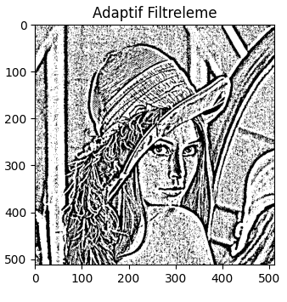
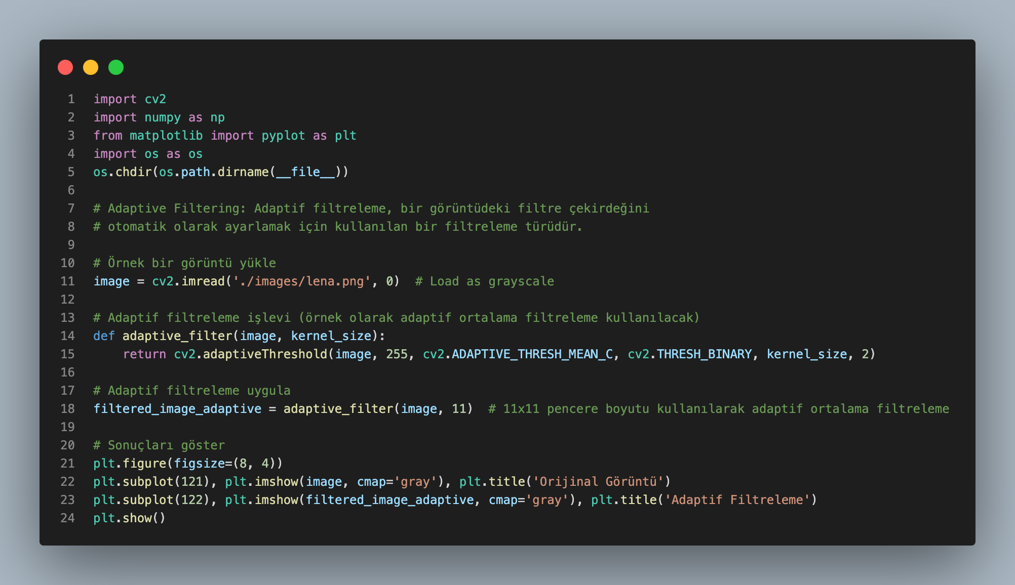
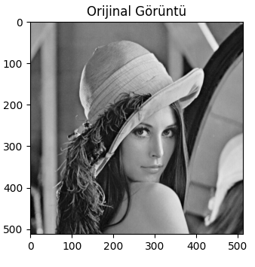
Uzaysal Alan Filtreleme Örnekleri - Adaptif Filtreleme

Slide 27
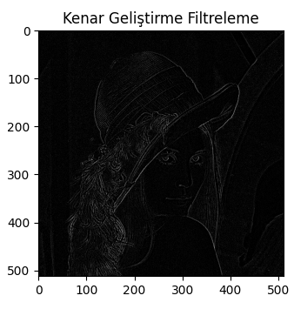
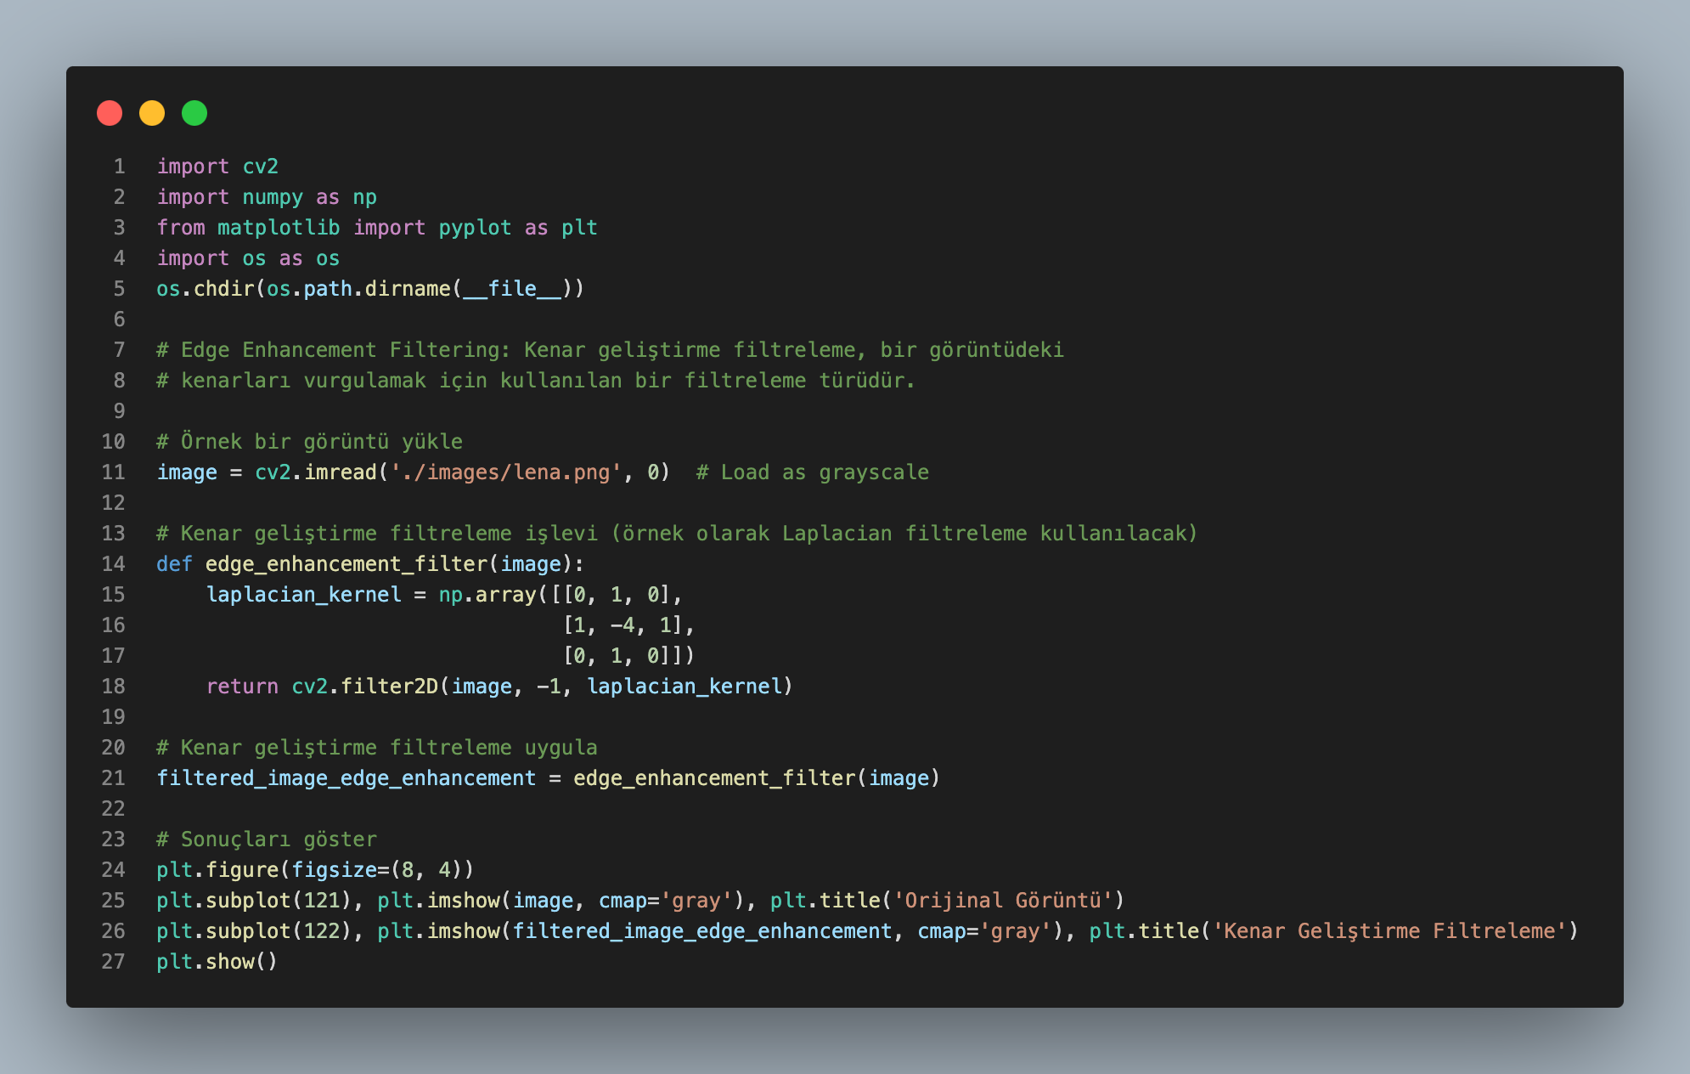
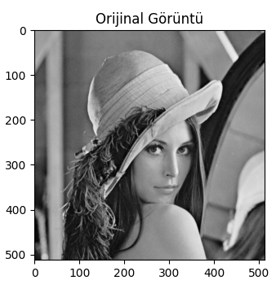
Uzaysal Alan Filtreleme Örnekleri - Kenar Geliştirme Filtreleme

Slide 28
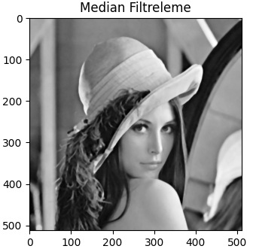
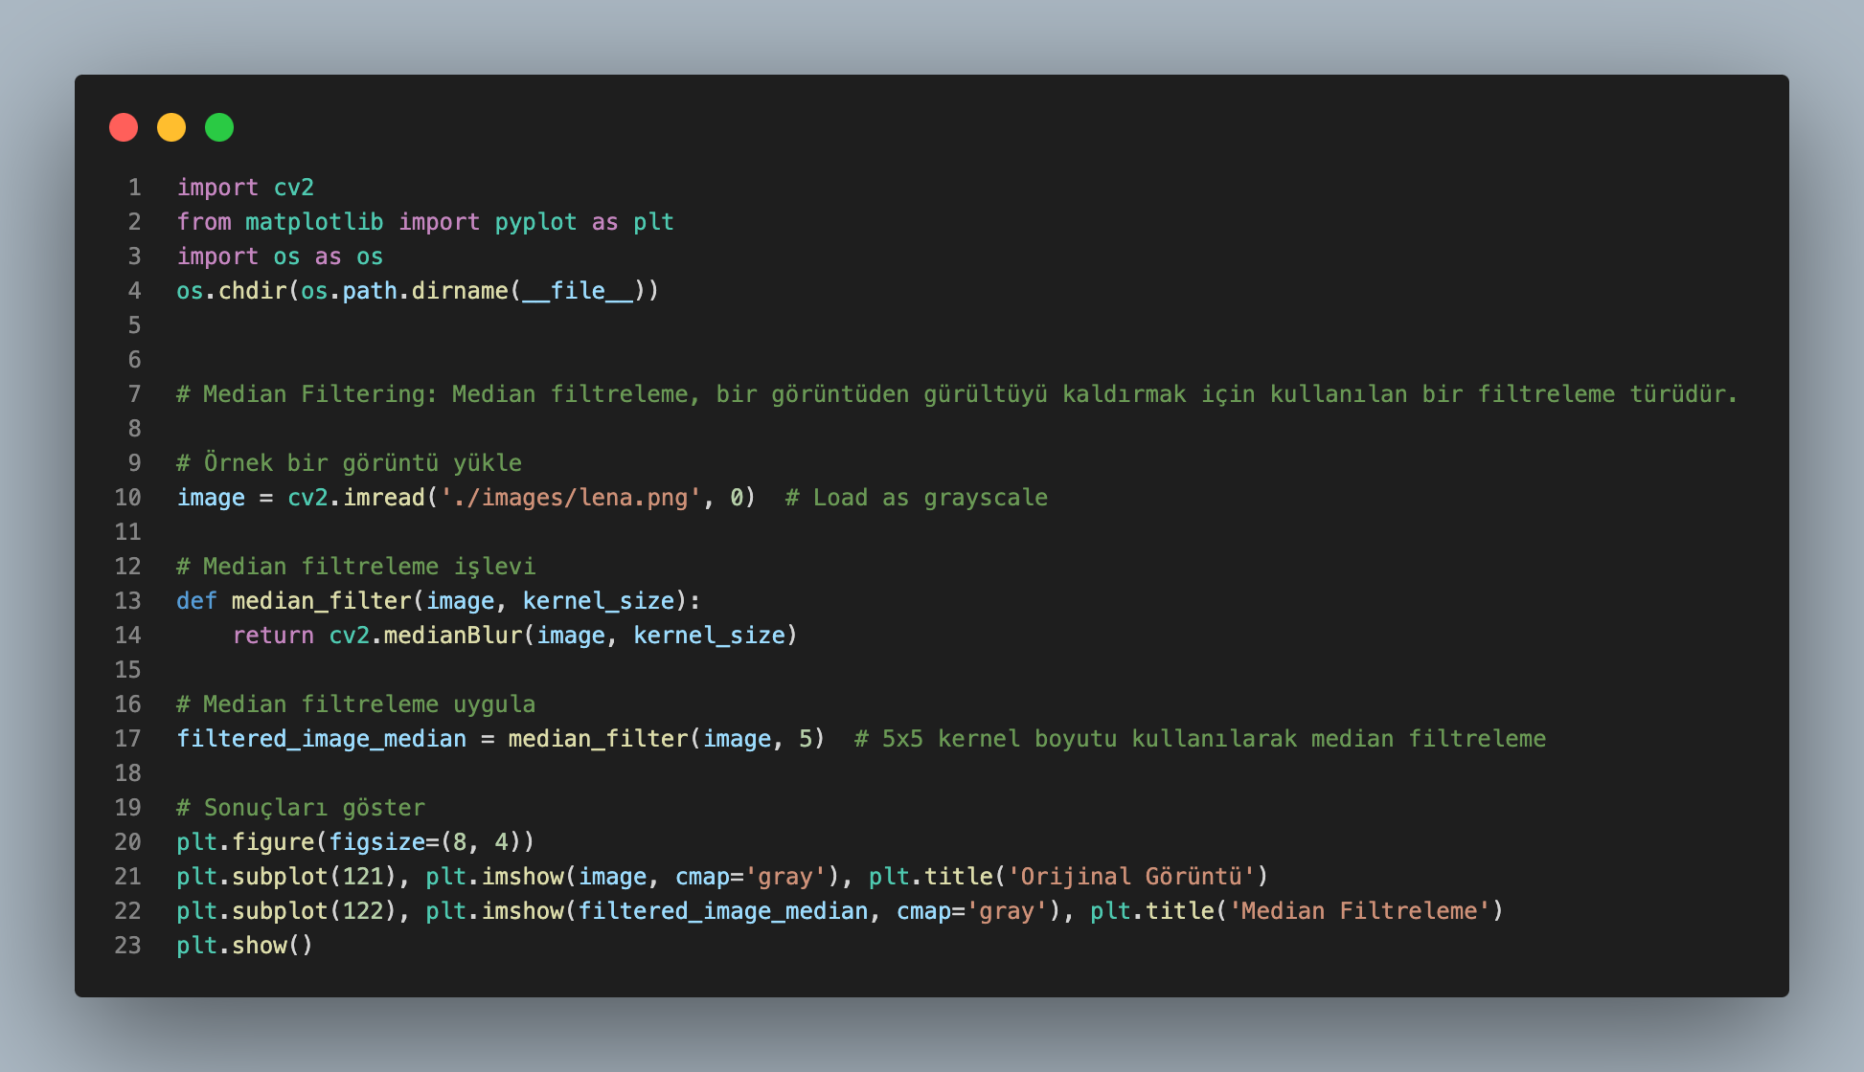
Uzaysal Alan Filtreleme Örnekleri - Kenar Geliştirme Filtreleme

Slide 29
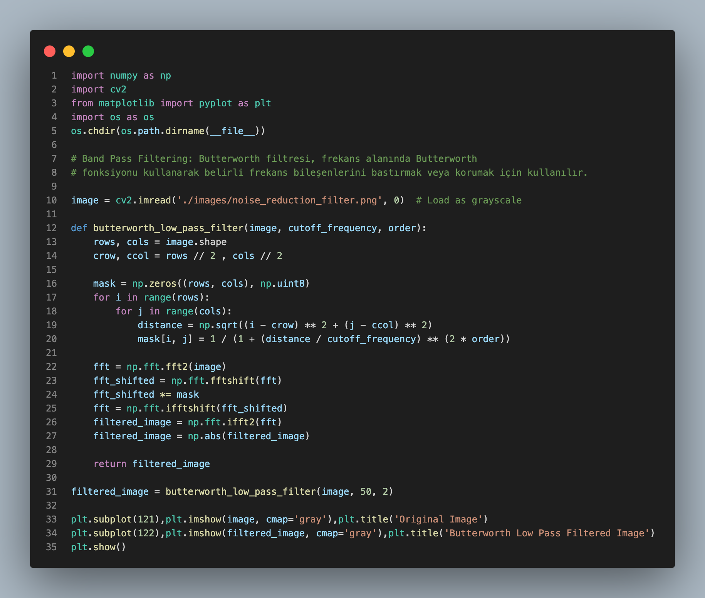
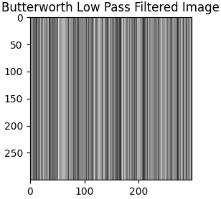
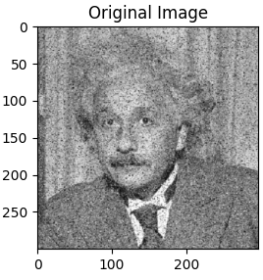
Uzaysal Alan Filtreleme Örnekleri - Butterworth Filtresi

Slide 30
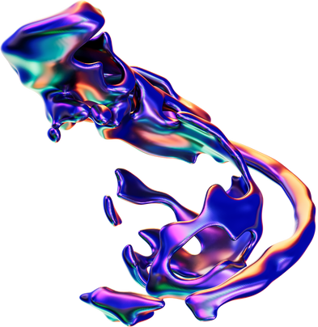
Soru ve Cevap Oturumu
Dinlediğiniz için Teşekkür ederim.

